Slide 1
采购方式
采购分类
主讲教师：胥爱霞

Slide 3
采购方式

Slide 4
目 录
01
采购分类
02
集中采购、分散采购与联合采购
03
JIT采购
04
电子采购
05
战略采购

Slide 5
采购分类
采购活动根据不同的划分标准可以分为多种类型；
掌握不同采购分类有助于系统理解采购管理全貌。

Slide 6

学习目标
理解各类采购的定义、特点及适用场景；
能够区分不同的采购类型，并能根据实际场景，比如采购金额、商品特性等，选择合适的采购类型；
培养系统思维，认识到采购分类与业务需求的适配性，不是一成不变的。

Slide 7

重难点
01
02
重点
难点
理解各采购分类方式的特点
对不同采购方式定义的准确区分，避免混淆

Slide 8
采购活动类型

Slide 9

采购分类——按采购主体分
第一，按采购主体来分
采购主体指采购活动的发起者或执行者，按采购主体，采购可分三类：
个人采购
企业采购
公共采购
以个人或家庭为单位，为满足自身生活需求进行，具有随机性、主观性强的特点，受个人偏好和即时需求影响大；
企业为维持生产经营进行，包括原材料、零部件等采购，有严格流程和规范，注重成本控制、质量保障和供应链稳定；
各级政府及其所属机构为开展政务活动或提供公众服务进行，资金主要源于财政资金，遵循公开、公平、公正原则，受严格法律和制度约束，如《政府采购法》规范。

Slide 10
采购分类——按采购客体分
第二，按采购客体来分
有形商品采购
无形商品采购
有形商品采购是指采购具有实物形态的商品，如原材料像钢材、木材等；零部件像电子元件、机械零件等；成品比如电脑、办公用品等。这类采购的质量和数量容易检验和计量。
无形商品采购是指采购的是不具有实物形态的商品，主要包括服务、技术、软件等。例如物流服务、咨询服务、专利技术、计算机软件等的采购。无形商品的价值往往体现在其为企业带来的效益和功能上。

Slide 11
采购分类
——按采购定价方式分
第三，按采购定价方式来分
采购定价方式是指确定采购商品价格的方法。

Slide 12

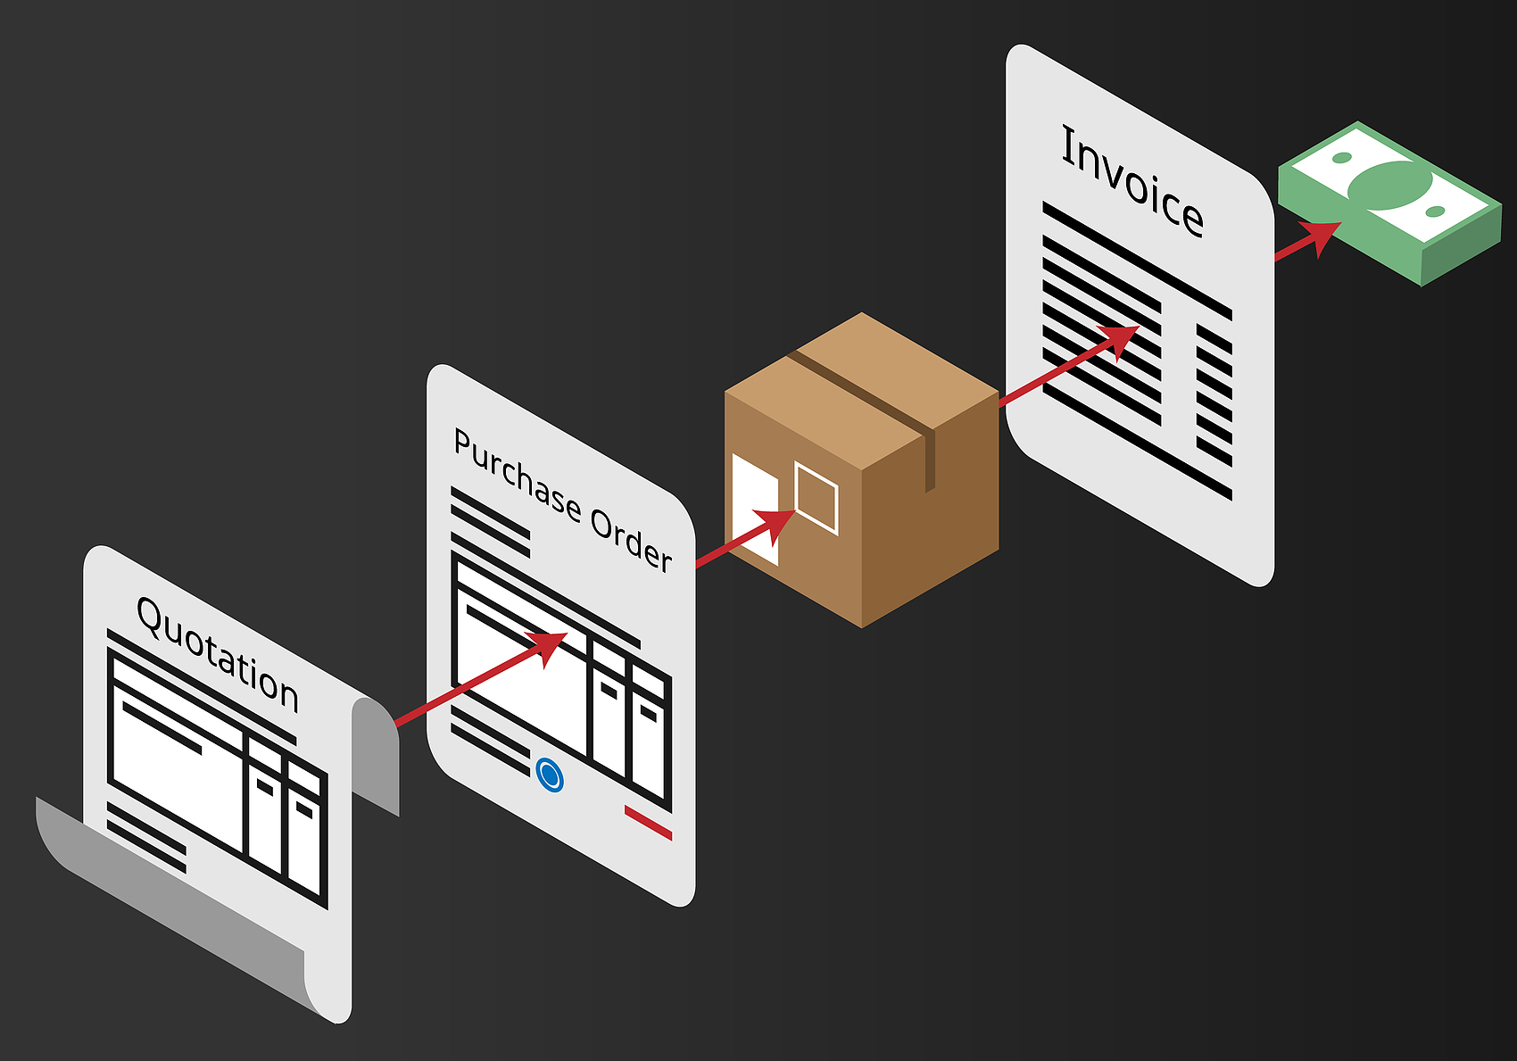
采购分类——按采购定价方式分
01 招标采购
采购方发布招标公告评选中标供应商并以中标价采购。该方式适用于金额较大、市场竞争充分的采购项目，能有效促进供应商之间的竞争，降低采购成本。
02 询价采购
采购方向多家供应商发询价单要求报价，比较后选报价合理者采购，它比较适用于采购金额较小、规格标准统一的商品。

Slide 13
采购分类——按采购定价方式分
03
04
05
比价采购
议价采购
定价采购
采购方综合比较供应商同类商品的价格、质量、服务等，择优确定供应商，相比询价采购更关注多方面因素。
采购方与供应商面对面谈判，就商品价格、交易条件等协商达成一致。适用于采购商品规格特殊、市场供应商较少或需与供应商建立长期合作关系的情况。
采购价格由一方预先确定，另一方接受采购，如长期合作双方约定固定价格并在一定时期保持不变。

Slide 14
采购分类——按时间维度分
第四，按时间维度来分
即期采购
1
远期采购
2

Slide 15
采购分类——按时间维度分
即期采购
远期采购
为了满足当前需求而进行的即时采购，采购后很快就能投入使用。这种方式对时效性要求较高，用于解决短期的物资短缺问题。
为满足未来一段时间需求而进行提前采购，通过签订远期合同等方式确定采购数量和价格。有助于规避未来市场价格波动的风险，保障物资的稳定供应。

Slide 16
采购分类——按空间维度分
第五，按空间维度来分
根据采购活动发生的空间范围，可分为五种。

Slide 17


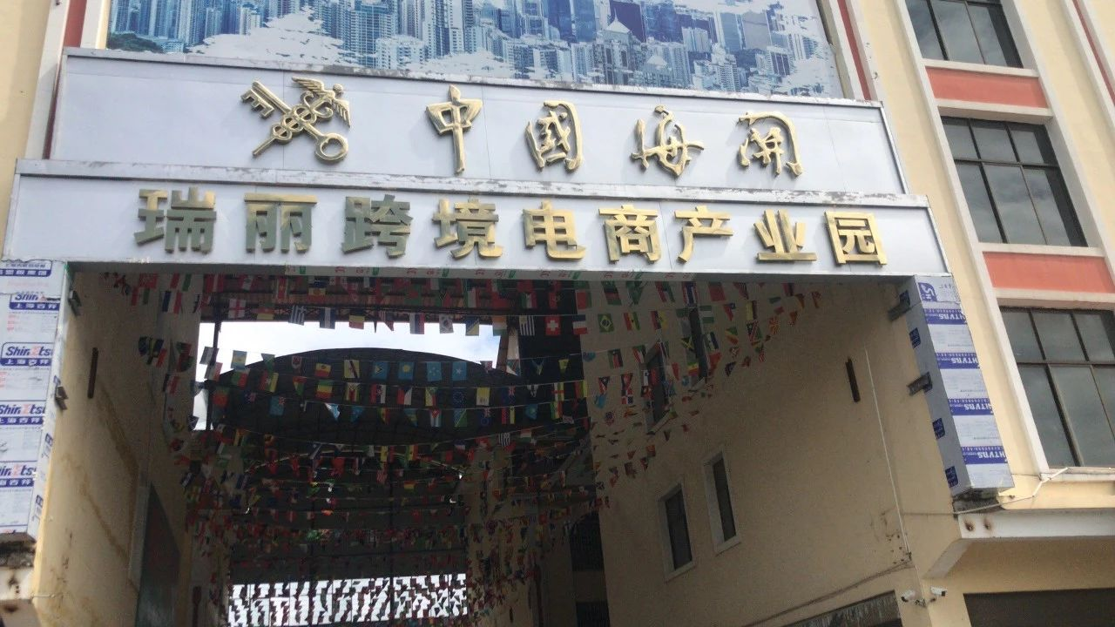
采购分类——按空间维度分
01 国内采购
02 国外采购
03 边境采购
采购方在本国境内向本国企业采购。具有运输成本低、沟通方便、交货周期短等优势。
采购方从其他国家或地区采购，当国内市场无法满足需求或国外采购成本更低时，选用该方式。
在两国或地区边境进行的采购，有地缘优势，交易流程相对简化。

Slide 18


采购分类——按空间维度分
04 全球采购
突破国家和地区限制，在全球找最合适供应商，有助于企业获优质低成本商品，提升竞争力。
05 电子采购
通过互联网平台采购，采购方和供应商用电子技术完成询价、报价、订单下达、付款等流程，打破空间限制，提高采购效率，降低成本。

Slide 19
采购分类
——按采购边界组织分
第六，按采购边界组织来分
按照采购组织的集中程度和范围可分为三种。

Slide 20
采购分类——按采购边界组织分
集中采购
企业或企业集团集中采购权到一个专门部门，进行统一采购。集中采购能够降低采购成本，便于对采购活动进行统一管理和控制。
1
分散采购
企业各需求部门自行采购。分散采购具有灵活性高、响应速度快的特点，适用于各部门需求差异较大的情况。
2
联合采购
多个企业或组织联合进行采购活动。通过联合采购，企业可扩大采购规模，增强谈判能力，获得更优惠的采购价格和条件。
3

Slide 21
采购分类
——按采购策略导向分
第七，按采购策略导向来分
根据采购所遵循的策略和目标，可分为四种。

Slide 22


采购分类——按采购策略导向分
全生命周期采购 02
该采购方式覆盖全流程，关注总成本最低，如采购设备时考虑购买价格外，还考虑能耗、维修费等。
01 成本导向的一般采购
以降低采购成本为主要目标，在采购过程中重点关注商品价格，通过各种方式寻求最低的采购价格。

Slide 23
采购分类——按采购策略导向分
03 战略采购
将采购活动与企业战略目标相结合，通过与供应商建立长期稳定的合作关系，优化供应链，提升企业的核心竞争力。战略采购注重供应商的选择、合作与管理，以实现企业的长期发展目标。
04 可持续采购
在采购过程中考虑环境、社会和经济的可持续发展，选择符合环保要求、具有社会责任感的供应商和商品，以减少采购活动对环境的负面影响，促进社会的可持续发展。

Slide 24
小结
采购方式
目标
采购物品类型
金额大小
企业战略需求
……
综合判断选择
提高采购效率
降低采购成本
保障企业运营与发展

